Slide 1



Slide 2

Eu Escolhi Ser Feliz
Marilza Pereira Calsavara
MDLUZ

Slide 3


Slide 4
Não importa a estação,
no meu coração sempre é primavera.
Nossos sonhos se desabrocham e
se tornam lindas flores.

Slide 5
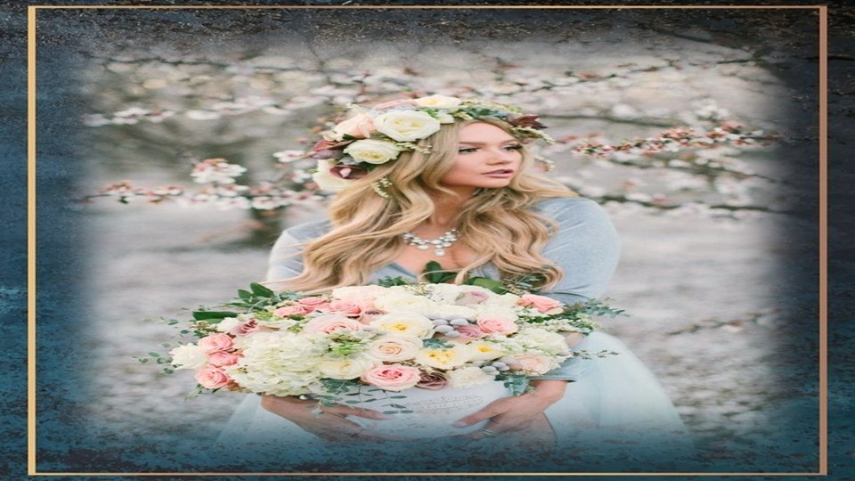

Slide 6
Cativo e cultivo tudo o que
está em meu coração.
E, quando menos esperei,
decidi não me importar
mais com os outros.

Slide 7
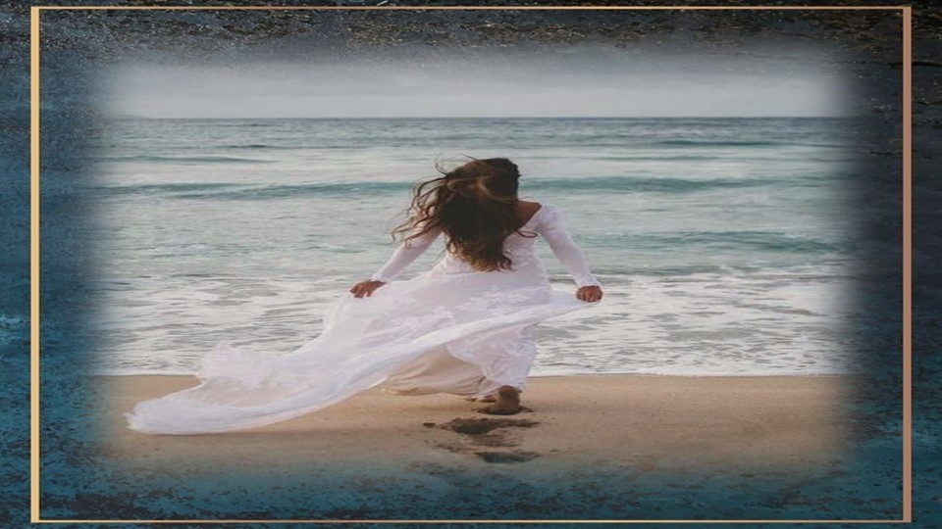

Slide 8
Decidi buscar sempre o
melhor de mim em todos
os momentos.

Slide 9


Slide 10
Acredito em minha força
e sei que conquistarei
tudo o que quiser.
Eu escolhi um novo caminho,
pois nada liberta mais
do que estar feliz!

Slide 11


Slide 12
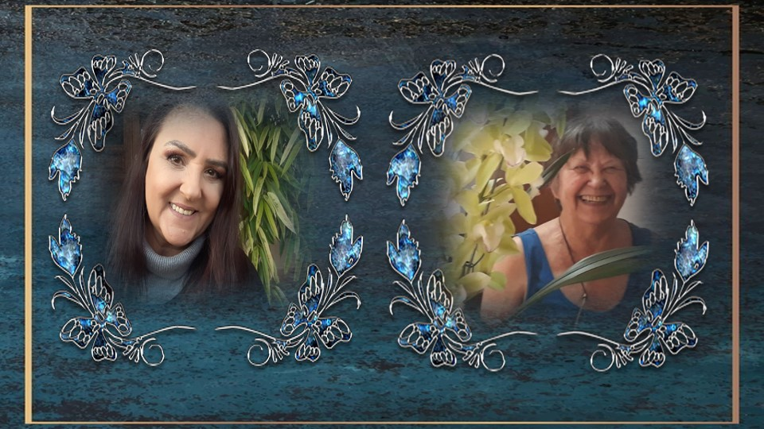
Cléo Menegatt
Marilza Pereira Calsavara

Slide 13
Imagens: Internet e Acervo Pessoal
Texto: Marilza Pereira Calsavara
Música: Alan Jackson-Remenber When
http://www.sergrasan.com.br/cleoslides
Canal no Youtube:
http://www.youtube.com/c/CleoniceMenegattGoelzer
Criação, Formatação e Edição:
Cléo Menegatt
cmenegatt2016@gmail.com

